Slide 1
PRD-G06
UML综合应用&问题解答
组长：赵豪杰
组员：罗培铖，苏碧青，郑丞钧，张嘉诚

Slide 2
01 UML概述与问题解答
02 使用UML做需求分析
03 提问与其他
目 录
CONTENT

Slide 3
01 UML概述与问题解答

Slide 4
UML 9种图
类 图：业务建模、分析、设计
对象图：业务建模、分析、设计
构件图：设计
部署图：设计
}
静态图
实现图
交互图
行为图
用例图
结
构
行
为
}
顺序图：业务建模、分析、设计
协作图：业务建模、分析、设计
状态图：需求、分析、设计
活动图：业务建模、设计
用例图：业务建模、需求、测试
}
}
}
Notes:
UML 的核心是图表，大致可以将这些图归类为结构图和行为图。 类 图：类以及类之间的相互关系
对象图：对象以及对象之间相互关系
构件图：构建及其相互依赖关系
部署图：构建在各节点上的部署
顺序图：强调时间顺序的交互图
协作图：强调对象协作的交互图
状态图：类所经历的各种状态
活动图：对工作流建模
用例图：需求捕获，测试依据

Slide 5
Q：为什么要学习用UML建模？
UML 统一了Booch、OMT、OOSE和其他面向对象方法所涉及的基本概念和建模符号。UML统一了各种方法对不同类型的系统、不同开发阶段以及不同内部概念的不同观点，从而有效的消除了各种建模语言之间不必要的差异。它实际上是一种通用的建模语言，可以为许多面向对象建模方法的用户广泛使用。
Notes:
UML统一了各种方法对不同类型的系统、不同开发阶段以及不同内部概念的不同观点，从而有效的消除了各种建模语言之间不必要的差异。它实际上是一种通用的建模语言，可以为许多面向对象建模方法的用户广泛使用。
为什么要建模？
就好比如若你自己要建造一座小房子，首先得先给要建造的房子设计一张草图甚至是蓝图；若要建造一座大厦，首先要做的肯定不是先去所需买材料，而是需要对建筑物的大小，形状和样式做一个规划，做出相应的图纸和模型。可能在规划中突然有了更好的想法，还可以对图纸或模型进行不断的修改。这样直到对图纸、对模型满意之后再进行施工。这样不仅建造出满意的大厦还能提高施工的效率。

Slide 6
Q：UML建模在软件设计流程中起到什么作用？
UML是一种用于软件开发过程中进行分析设计的统一建模语言，它可以涵盖整个软件开发过程，可以进行需求分析，系统分析，设计，测试，部署等过程！
Notes:
UML是一种用于软件开发过程中进行分析设计的统一建模语言，它可以涵盖整个软件开发过程，可以进行需求分析，系统分析，设计，测试，部署等过程！
---在现代软件工程中，需求到详细设计是非常重要的环节，后续的编码、测试、维护都只是按照前面的规划计划进行，一个非常详细的设计，利用UML几乎能将整个的代码通过UML表示出来，根据UML完成代码编写，简化了软件的制作难度。

Slide 7
Q：UML建模的好处？
便于开发人员展示系统。
允许开发人员指定系统的结构和行为。
提供指导开发人员构造系统的模板。
记录开发员的决策。
Notes:
---便于开发人员展示系统。(向他人展示，像领导，同事，以及客户)
---允许开发人员指定系统的结构和行为。
---提供指导开发人员构造系统的模板。(就想施工蓝图指导施工人员一样)
---记录开发员的决策。(在开发过程改动了，就要修改uml蓝图，以后会用到)

Slide 8
Q：UML的特点？
1 统一的标准
2 面向对象
3 可视化建模
4 独立于开发过程
5 概念明确、建模表示法简洁、图形结构清晰、容易掌握和使用
Notes:
1统一的标准（被OMG所认定的建模语言 标准）
2面向对象（支持面向对象软件开发）
3可视化建模
4独立于开发过程（可以应用到任意一种开发过程中去）
5概念明确、建模表示法简洁、图形结构清晰、容易掌握和使用

Slide 9
Q：UML模型三要素？
事物：UML模型中最基本的构成元素，是具有代表性的成分的抽象
关系：关系把事物紧密联系在一起
图：图是事物和关系的可视化表示

Slide 10
Q：建模四原则？
1、选择建立什么样的模型对如何发现和解决问题具有重要的影响。就是说选择正确的模型。 2、每个模型可以有多重表达方式 3、最好的模型总是能够切合实际 4、孤立的模型是不完整的

Slide 11
Q：UML描述了面向对象分析设计的方法了吗？
没有。
UML是一种建模语言而不是一种分析设计方法。因为UML中没有给出一个软件开发过程。

Slide 12
Q：为什么需要结合使用多种视图？

Slide 13
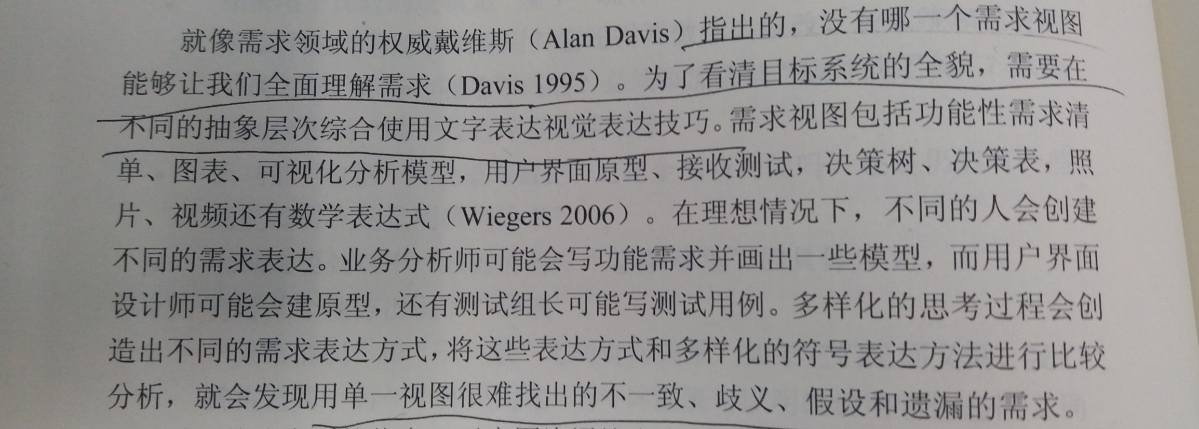
可视化需求模型能够帮助我们识别被遗漏的、不相关的和不一致的需求。
[2]
Notes:
可视化需求模型能够帮助我们识别被遗漏的、不相关的和不一致的需求

Slide 14
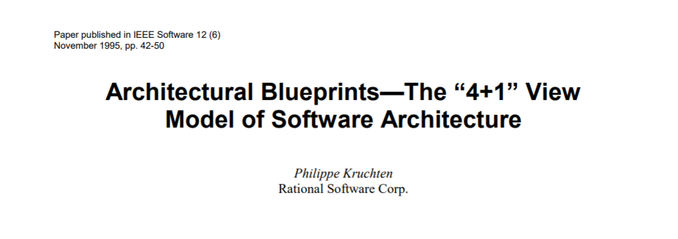
在许多文章和书籍中，作者欲用单张视图来捕捉所有的系统架构要点，有时架构并不能解决所有"客户"（"风险承担人"）所关注的问题。所以建议使用多个并发的视图来组织软件架构的描述，每个视图仅用来描述一个特定的所关注的方面的集合。
[1]
Notes:
把UML使用到实际的生产环境（设计软件架构）中，一味地画UML中的9种图是不够的，还要把这些图组织起来（综合运用），才能更加有逻辑地传递设计的思想。
Philippe Kruchten（克鲁奇特）1995年在《IEEE Software》上发表了《The 4+1 View Model of Architecture》提出了：提出了一个“4+1”视图模型，从5个不同的视角包括逻辑试图、进程视图、物理视图、开发视图、场景视图来描述软件体系结构。每一个视图只关心系统的一个侧面，5个试图结合在一起才能反映系统的软件体系结构的全部内容。

Slide 15
4+1 View
逻辑架构
-层、子系统
-类
-接口
-协作关系
-程序包
-文件组织结构
-编译依赖关系
-目标单元
开发架构
进程架构
-进程
-线程
-主动类
-通信方式
-安装单元-类
-节点
-网络
-基础设施选型
物理架构
Notes:
Philippe Kruchten 4+1视图的说法是：逻辑架构、开发架构、进程架构、物理架构。

Slide 16
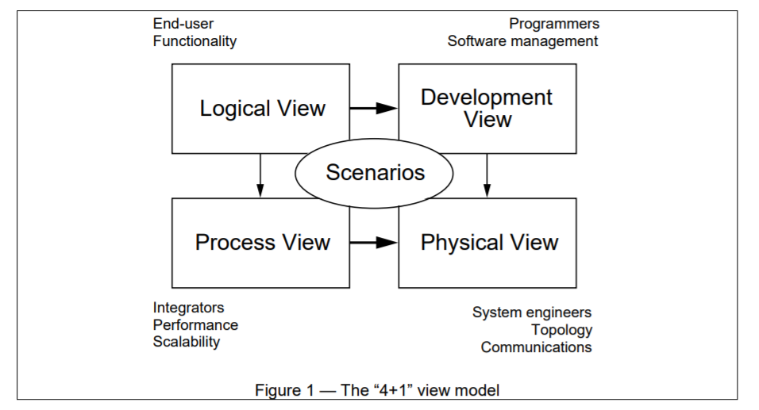
4+1 View
逻辑视图，设计的对象模型（使用面向对象的设计方法时）
开发视图，描述了在开发环境中软件的静态组织结构。
场景视图
物理视图，描述了软件到硬件的映射，反映了分布式特性。
进程视图，捕捉设计的并发和同步特征。
[1]
Notes:
该模型包含五个主要的视图
逻辑视图（Logical View），设计的对象模型（使用面向对象的设计方法时）。
进程视图（Process View），捕捉设计的并发和同步特征。
物理视图（Physical View），描述了软件到硬件的映射，反映了分布式特性。
开发视图（Development View），描述了在开发环境中软件的静态组织结构。
架构的描述，即所做的各种决定，可以围绕着这四个视图来组织，然后由一些用例 （use cases）或场景(scenarios)来说明，从而形成了第五个视图。场景视图（Use-Case View, or Scenarios），该视图是其他视图的冗余（因此”＋1”）
后来，Philippe Kruchten加入Rational，他的4+1视图方法演变为著名的、为许多架构师所熟知的“RUP 4+1视图方法”
并不是所有的软件架构都需要"4＋1"视图。无用的视图可以从架构描述中省略，

Slide 17
02 使用UML做需求分析

Slide 18
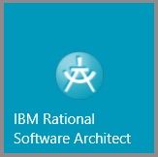
本项目组使用的UML工具
Rose2003的升级版，基于Eclipse
全称是Rational Software Architect
目前版本是9.0，破解
Notes:
使用面向对象方法来开发产品对需求开发方法，并没有什么特别的要求。因为需求开发关注的是用户需要系统做什么 以及系统必须具有什么功能，而不是应该如何实现系统。本项目组在抽象层上使用了UML中以下四种视图进行需求分析。
类图，用来描述应用领域中的对象的类、类的属性、行为和特性以及类之间的联系。但本项目组已创建实体关系图和数据字典，能够覆盖类图的内容，没有必要再创建类图。
用例图，用来描述系统外部执行者与其交互用例之间的关系。
活动图，用来描述用例中交错的各种流或者执行某个动作的执行者角色或者业务处理中的流程。
状态机图，用来描述系统或者数据对象的不同状态以及在各个状态之间过渡的状态转换。

Slide 19
原始需求
客户杨枨要求项目组开发一款专门面向钓鱼发烧友的APP，它将提供一个以地理信息位置为基础的社交平台，主要含有新增钓点、新增渔具店、分享渔获、渔友圈社交、约钓等功能，该系统将给钓鱼爱好者提供一个良好的社交平台，该产品目前不带有商用、获利目的。

Slide 20
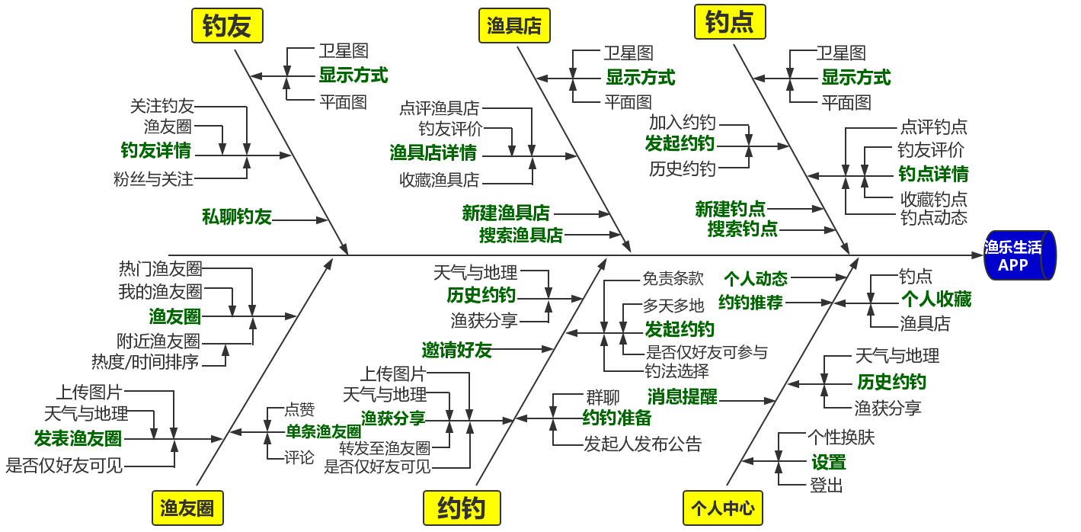
原始需求→愿景

Slide 21
发现系统需求→用例模型
1-识别谁或什么与系统进行交互 和系统应该做什么
2-验证所有的需求都是否已经捕捉到
3-作为项目计划的参考
Notes:
用例模型用于需求分析阶段，它的建立是系统开发者和用户反复讨论的结果。
用例模型的作用：
1-识别谁或什么与系统进行交互 和系统应该做什么
2-验证所有的需求都是否已经捕捉到
3-作为项目计划的参考
其实就是说明XX用户能够利用XX产品做什么事情

Slide 22
发现系统需求→用例模型
用例图
+
用例规约（即用例描述文档）
Notes:
用例模型的内容：
1-用例图 用例规约（即用例描述文档）

Slide 23
用例模型→涉众分析
哪些人会使用这个系统？
系统需要从哪里获取数据？
系统会与哪些其他系统相关联？
系统是由谁来维护和管理的？
Notes:
用例模型的内容：
1-用例图 用例规约（即用例描述文档）

Slide 24
用例模型→确定用例
参与者为什么使用该系统？
参与者是否会在该系统中增删改，访问存储数据？
参与者是否将外部的某些事件通知此系统？
系统是否会将内部的某一些事件通知参与者？
Notes:
用例模型的内容：
1-用例图 用例规约（即用例描述文档）

Slide 25
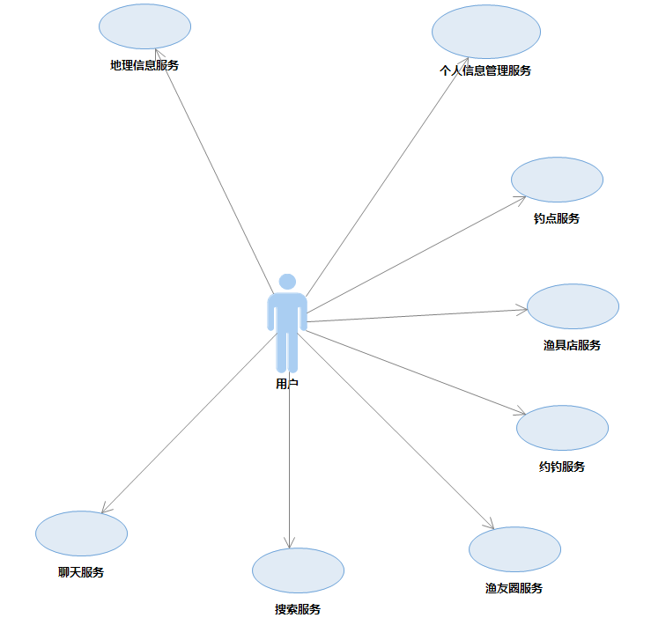
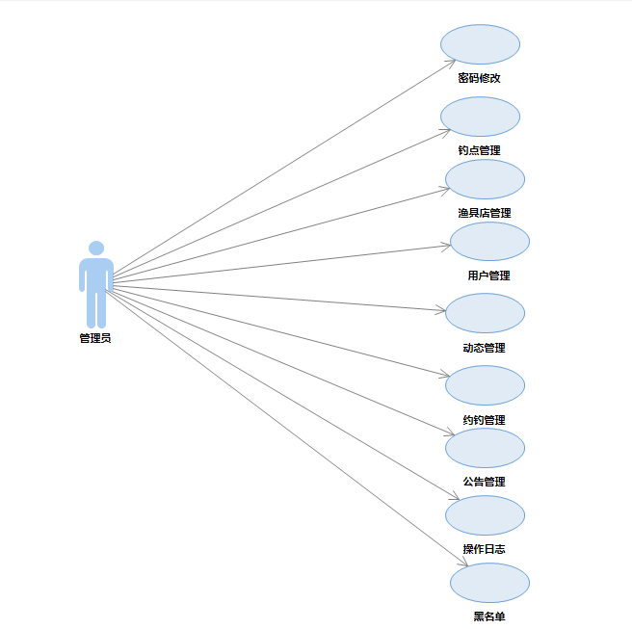
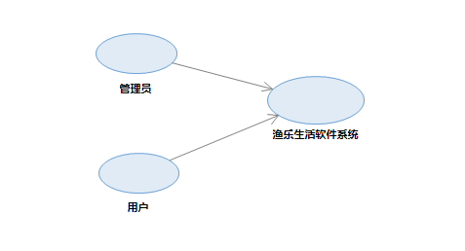
发现系统需求→顶层用例图
Notes:
接上文的案例分析，在该APP中主要包含着两个端，分别是后台管理系统和钓鱼发烧友用的客户端，绘制了对应的用例图。

Slide 26
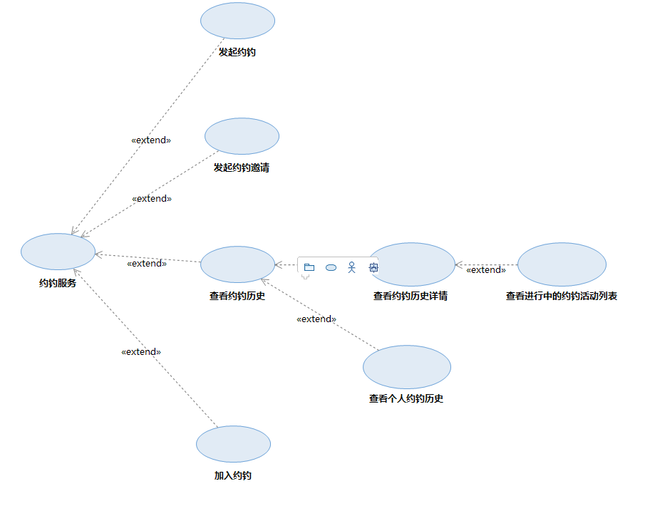
理解系统的用法→用例图
Notes:
此处展示约钓相关服务的用例图

Slide 27
充实用例→用例说明
用例说明主要组成：
用例名称 简要说明 优先级 参与者 前置条件 后置条件 主事件流
其他事件流 此用例所泛化的用例列表 此用例所包含的用例列表 此用例所扩展的用例列表
Notes:
）用例说明主要组成：
用例名称 简要说明 优先级 参与者 前置条件 后置条件 主事件流
其他事件流 此用例所泛化的用例列表 此用例所包含的用例列表 此用例所扩展的用例列表

Slide 28
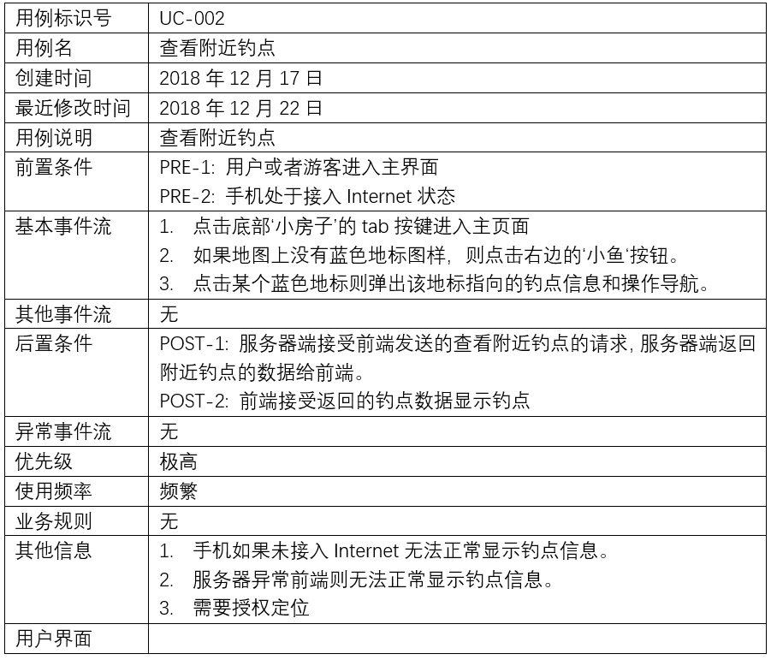
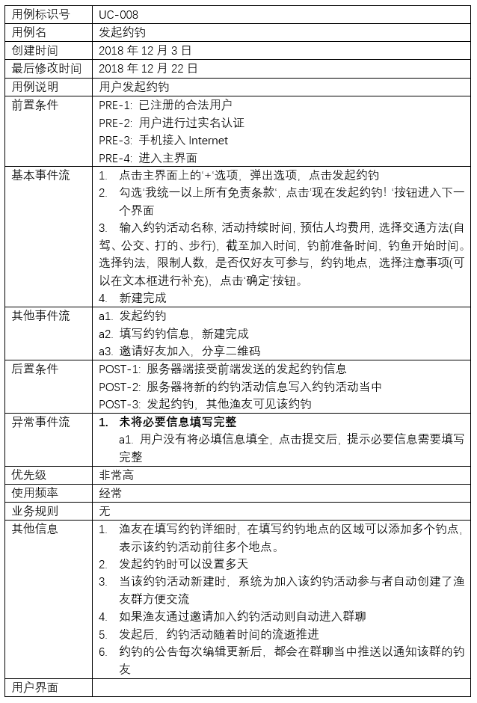
充实用例→用例说明
用例名称：一般采用动宾形式
主执行者
描述步骤建议不要超过十行
用例执行成功后系统的状态
可检测的，用户肉眼可见的
Notes:
）

Slide 29
领域分析→类图
1，类(Class)封装了数据和行为，是面向对象的重要组成部分，它是具有相同属性、操作、关系的对象集合的总称。
2，在系统中，每个类具有一定的职责，职责指的是类所担任的任务，即类要完成什么样的功能，要承担什么样的义务。一个类可以有多种职责，设计得好的类一般只有一种职责（单一职责原则），在定义类的时候，将类的职责分解成为类的属性和操作（即方法）。
3，类的属性即类的数据职责，类的操作即类的行为职责。
Notes:
在UML中通常建议使用“类图”作为表达领域模型的图形。 类图主要表达的是问题领域的“抽象概念”，在这个抽象概念中，除了表达该抽象概念的名称外，另外需要表达该抽象概念的“属性”与”行为”。 类图的主要目的是在进行软件开发前，先对软件所需面对问题领域的本质作一个通盘性的了解，但类图在软件设计之初并不完全正确，必须通过后续的检查才能够逐渐趋近于真实世界的领域模型。

Slide 30
领域分析→类图
(本项目组已经创建ER图和数据字典)

Slide 31
分析对象状态变化→状态机图
状态图只是对单个对象建立模型。
§ 状态图主要由状态、转移、事件、动作组成。
§ 状态是指对象在其生命期中的某个条件或状况。
§ 转移是状态之间的关系，表示对象从源状态变化为目标状态。
§ 事件表示在某一特定的时间或空间出现的现象。
§ 动作是一段过程，由对象中的方法来实现状态图。
Notes:
通常情况下在进行功能设计的时候，我们会绘制任务流程图来梳理流程并指导开发，在UML中也有着两种这样功能相似的图，分别是活动图以及状态机图。
为了成功地设计软件，将“状态”分配到不同的“领域模型”中，并利用“状态机图”来表达这些状态的迁移情形。
状态图只是对单个对象建立模型。
§ 状态图主要由状态、转移、事件、动作组成
§ 状态是指对象在其生命期中的某个条件或状况。
§ 转移是状态之间的关系，表示对象从源状态变化为目标状态
§ 事件表示在某一特定的时间或空间出现的现象。
§ 动作是一段过程，由对象中的方法来实现状态图

Slide 32
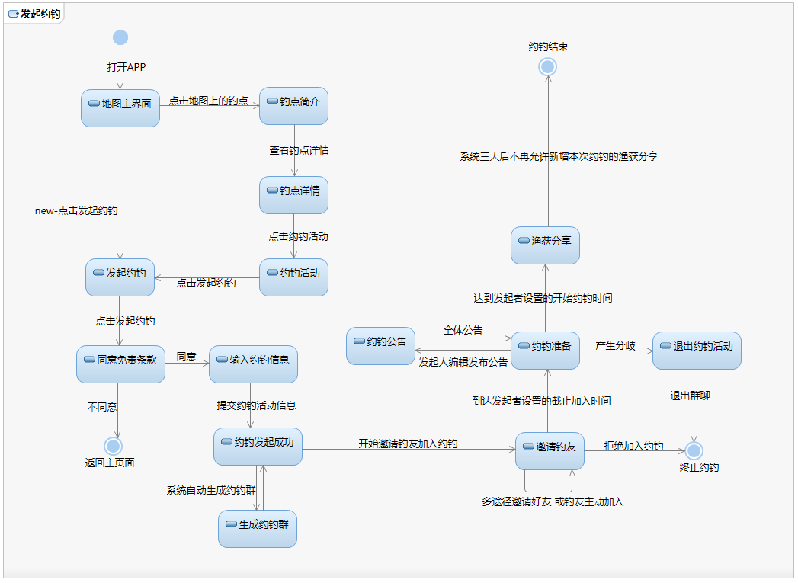
分析对象状态变化→状态机图
Notes:
状态机图顾名思义就是针对状态的图，通常情况适用于流程围绕着某个事物的状态展开的情况，
以APP中的发起约钓过程中的阿状态转换为例，绘制状态机图如下：

Slide 33
定义对象间的交互→顺序图
1，UML顺序图一般用于确认和丰富一个使用情境的逻辑。
2，一个使用情境的逻辑或是一个用例的一部分；或是一条扩展路径；或是一个贯穿单个用例的完整路径，例如动作基本过程的逻辑描述；或是动作的基本过程的一部分再加上一个或多个的备用情境的逻辑描述；或是包含在几个用例中的路径。
3，顺序图将交互关系表现为一个二维图，纵向是时间轴，时间沿竖线向下延伸。横向轴代表了在协作中各独立对象的类元角色，类元角色的活动用生命线表示。
Notes:
用例描述时是用文字描述的，下面用顺序图来描述一个用例的执行过程。他主要描述系统的外在行为，即系统的输入域输出。
系统是软件系统的抽象，顺序图描述了系统接受一条数据和对这条数据进行的处理过程。
定义：
1，UML顺序图一般用于确认和丰富一个使用情境的逻辑。
2，一个使用情境的逻辑或是一个用例的一部分；或是一条扩展路径；或是一个贯穿单个用例的完整路径，例如动作基本过程的逻辑描述；或是动作的基本过程的一部分再加上一个或多个的备用情境的逻辑描述；或是包含在几个用例中的路径。
3，顺序图将交互关系表现为一个二维图，纵向是时间轴，时间沿竖线向下延伸。横向轴代表了在协作中各独立对象的类元角色，类元角色的活动用生命线表示。

Slide 34
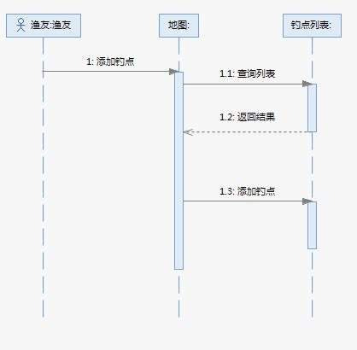
定义对象间的交互→顺序图
Notes:
顺序图主要适用于多角色之间的交互，角色可以指人也可以指系统，主要是通过时间和顺序来表明发生的事情以及相应的信息传递，适用于对时效性要求较高且不太复杂的全局流程，不太适合用来表达分支流程和异常流程较多的情况。
理论上需要为每一个用例创建一个顺序图，但是如果一个用例的交互对象很简单可以不需要创建顺序图。
这个顺序图描述的内容与用例的文本是完全一样的。顺序图更加直观的描述了用例的执行过程。为进一步设计系统打下基础。

Slide 35
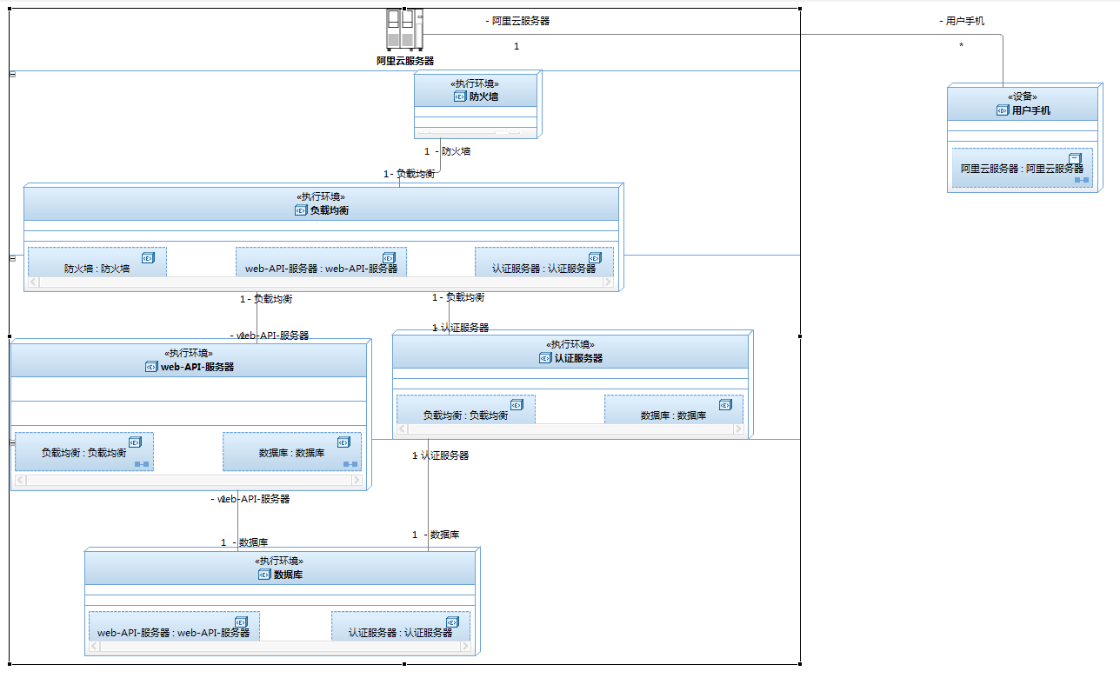
分析与协作系统的集成→部署图 数据模型
Notes:
在UML中，部署图显示了系统的硬件和安装在硬件上的软件，以及用于连接异构计算机之间的中间件。部署图通常被认为是一个网络图或者物理架构图。
1，部署图用于表示何者部署于何处，任何复杂的部署都可以使用部署图描述。
2，一个部署图只是系统静态部署视图的一个图形表示，在单个部署图中不必捕获系统部署视图的所有内容。
3，部署图一般用于：
>对嵌入式系统建模（硬件之间的交互）
>对客户端/服务器系统建模（用户界面与数据的分离）
>对分布式系统建模（多级服务器）

Slide 36
设计-开发和细化→对象图
1，对象图描述一段时间里特定实例的静态结构，它是类图的实例。
2，由于对象存在生命周期，因此对象图只能在系统某一时间段存在。
3，通常在静态建模时只需要绘制类图，对象图的使用频率相对较低。
Notes:
1，对象图描述一段时间里特定实例的静态结构，它是类图的实例。
2，由于对象存在生命周期，因此对象图只能在系统某一时间段存在。
3，通常在静态建模时只需要绘制类图，对象图的使用频率相对较低。

Slide 37
04 提问与其他

Slide 38
问题
UML统一了什么？
4+1 View五个视图分别是？
顺序图
>如果需要考察单个用例内部多个对象的行为可以使用：
>如果需要考察单个对象的行为就需要使用：
>如果需要考察跨用例或者跨线程的行为就需要考虑使用：
状态图
活动图

Slide 39
参考文献
[1]
Architectural Blueprints—The “4+1” View Model of Software Architecture
https://www.cs.ubc.ca/~gregor/teaching/papers/4+1view-architecture.pdf
[2]
《软件需求》第三版 Karl Wiegers Joy Beatty 著 李忠利 李淳 霍金健 孔晨辉 译
ISBN 978-7-302-42682-0
[3]
Booch 方法-百度百科
https://baike.baidu.com/item/Booch 2018-12-22 17:11

Slide 40
PPT分工
赵豪杰 PPT资料-顺序图 PPT审核
张嘉诚 PPT制作 PPT资料-用例图
苏碧青 PPT制作 PPT资料-状态转换图
罗培铖 PPT资料-部署图 文字资料整合
郑丞钧 PPT资料-用例说明

Slide 41
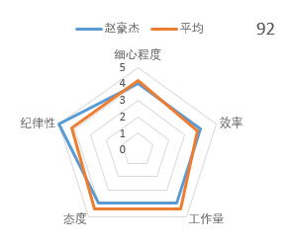
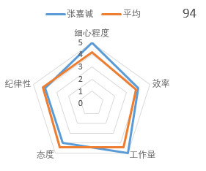
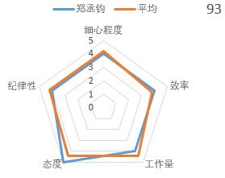
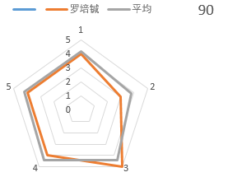
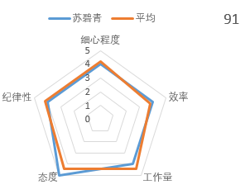
绩效考评

Slide 42
THANKS.

